Slide 1
Цвет. Основы цветоведения.

Slide 2
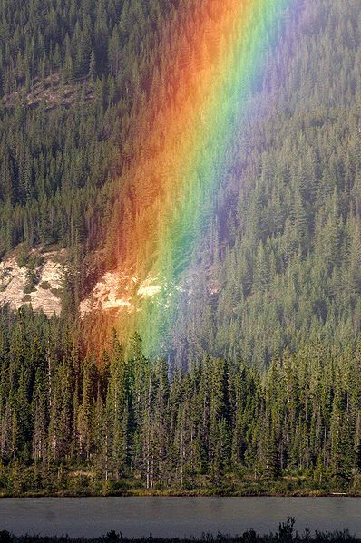
Радуга
Последовательность цветов спектра легко запомнить, следуя поговорке:
Каждый
Охотник
Желает
Знать
Где
Сидит
Фазан

Slide 3
Основные цвета
Основными цветами называются цвета, которые нельзя получить путём смешивания других.

Slide 4
Составные цвета
Составные цвета – цвета, получаемые путём попарного смешивания основных цветов.
?
?
?
Зелёный
Оранжевый
Фиолетовый

Slide 5
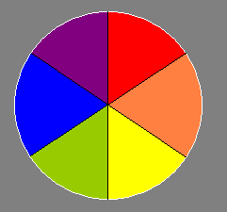
Основные и составные цвета
Для удобства все цвета размещают по кругу, исключая голубой (смесь синего с белым).
Основной цвет
Основной цвет
Основной цвет

Slide 6
Основные и составные цвета
Для удобства все цвета размещают по кругу, исключая голубой (смесь синего с белым).
Составной
цвет
Составной
цвет
Составной
цвет

Slide 7
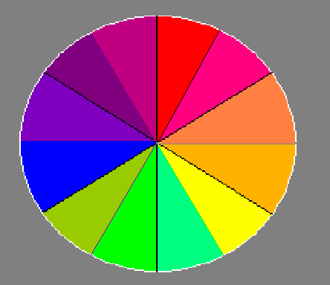
Цветовой круг
Цветовой круг можно расширить, добавляя в него цвета, полученные смешением основных и составных цветов

Slide 8
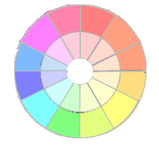
Полный цветовой круг
Полный цветовой круг включает хроматические и ахроматические цвета
Смешение хроматического цвета с белым увеличивает его СВЕТЛОТУ
Смешение хроматического цвета с чёрным увеличивает его насыщенность

Slide 9
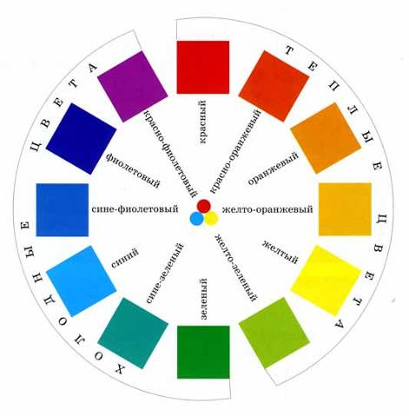
Порядок расположения цветов в цветовом круге

Slide 10
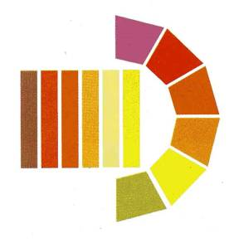
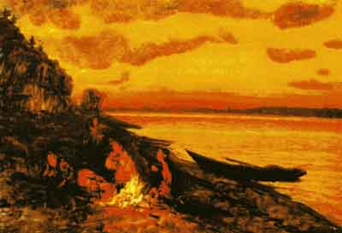
Теплые цвета

Slide 11
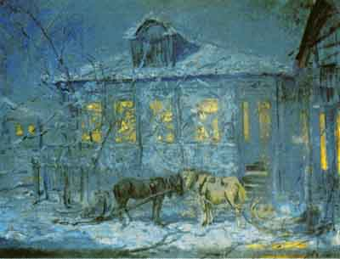
Холодные цвета

Slide 12
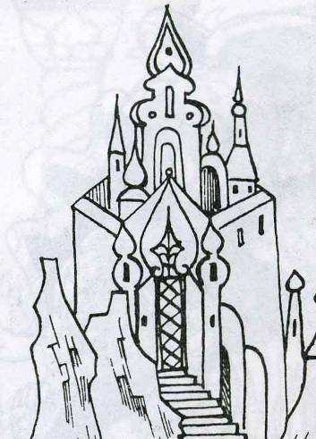
Практическая работа
Составить гармонию
теплых пятен «В Солнечном городе»
Составить гармонию
холодных пятен «В царстве Снежной королевы»

